Slide 1
К решению Совета сельского поселения «Мещура» от 30.05.2023г. № 5-16/1 «Об исполнении бюджета сельского поселения «Мещура» за 2022 год»
БЮДЖЕТ ДЛЯ ГРАЖДАН
Финансовое управление муниципального района «Княжпогостский» 2023 год

Slide 2
Цели бюджета для граждан
В целях реализации принципа прозрачности (открытости) бюджетной системы Российской Федерации и обеспечения полного и доступного информирования граждан о бюджете муниципального образования, в соответствии с Бюджетным кодексом Российской Федерации, подготовлен «Бюджет для граждан»

Slide 3
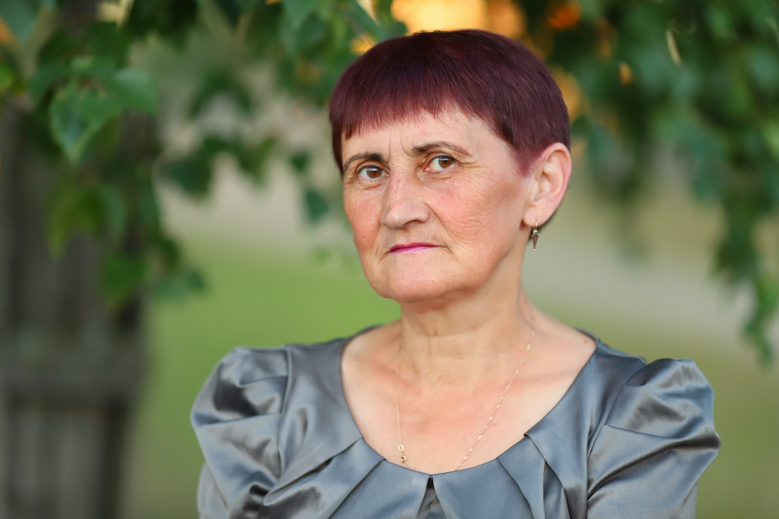
Мещура-поселок в Княжпогостском районе
Республики Коми России.
Мещура была основана в 1930 году как поселок спецпереселенцев. Поселок находится в западной части Республики Коми, в пределах Вычегодско-Мезенской равнины, на левом берегу Ёлвы, на расстоянии 120 км. к северу от города Емва, административного центра района. В состав поселения входят два поселка: Мещура и Седъюдор. Численность населения 211 человек.
Населенные пункты сельского поселения Мещура: Мещура Поселок, Пытыръю Поселок, Седъюдор Поселок.

Slide 4
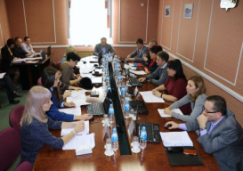
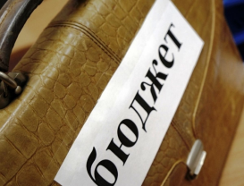
Стадии бюджетного процесса
Что такое бюджетный процесс? - ЭТО деятельность органов государственной власти, органов местного самоуправления и иных участников бюджетного процесса по составлению и рассмотрению проектов бюджетов, утверждению и исполнению бюджетов, контролю за их исполнением, осуществлению бюджетного учета, составлению, внешней проверке, рассмотрению и утверждению бюджетной отчетности
01. | Составление проекта бюджета
02. | Рассмотрение и утверждение бюджета
03. | Исполнение бюджета
04. | Составление, внешняя проверка, рассмотрение и утверждение бюджетной отчетности
05. | Муниципальный финансовый контроль

Slide 5
ОСНОВНЫЕ ПАРАМЕТРЫ ИСПОЛНЕНИЯ БЮДЖЕТА СЕЛЬСКОГО ПОСЕЛЕНИЯ «Мещура» за 2019-2021 годы.

Slide 6
Доходы бюджета за 2019-2022 годы
2022
Налоговые и неналоговые доходы – 22,193
Безвозмездные поступления – 7 065,299
2021
Налоговые и неналоговые доходы – 23,675
Безвозмездные поступления – 6 678,040
7 087,492
2020
Налоговые и неналоговые доходы – 23,913
Безвозмездные поступления – 5 103,782
6 701,710
2019
Налоговые и неналоговые доходы – 32,355
Безвозмездные поступления - 3 057,581
5 185,695
3 089,936
Тыс.руб.

Slide 7
Расходы бюджета за 2019-2022 годы
2022
Программные расходы – 4 907,517
Непрограммные расходы – 2 184,718
2021
Программные расходы 4 302,074
Непрограммные расходы 2 404,847
7 092,235
2020
Программные расходы – 2 810,730
Непрограммные расходы – 2 369,167
6 706,921
2019
Программные расходы – 993,742
Непрограммные расходы – 2 127,390
5 179,897
3 121,132
Тыс.руб.

Slide 8
Муниципальные программы
1
2
3
"Безопасность жизнедеятельности населения сельского поселения "Мещура"
Утверждена постановлением администрации сельского поселения «Мещура» от 14 января 2021 года № 3.
В результате реализации программы была достигнута основная цель программы-обеспечение безопасности населения, поддержка в постоянной готовности технических средств пожаротушения (пожарных водоёмов, пожарной машины), мероприятия исключающие различную пожарную опасность.
"Развитие коммунального хозяйства и повышение степени благоустройства сельского поселения "Мещура"
Утверждена постановлением администрации сельского поселения «Мещура» от 14 января 2021 года № 4.
В рамках реализации программы:
Содержание уличного освещения;
Содержание улично-дорожной сети;
Реализация народного проекта в сфере благоустройства территории, прошедших отбор в рамках проекта «Народный бюджет»;
Реализация народных проектов по обустройству источников холодного водоснабжения, прошедших отбор в рамках проекта «Народный бюджет»
Непрограммные расходы
Пенсионное обеспечение
Обеспечение деятельности финансовых, налоговых и таможенных органов и органов финансового (финансово-бюджетного) надзора
Другие общегосударственные вопросы
Функционирование Правительства Российской Федерации, высших органов исполнительной власти субъектов Российской Федерации, местных администраций
Функционирование высшего должностного лица субъекта Российской Федерации и муниципального образования

Slide 9
Реализация народных проектов
Реализация народного проекта в сфере занятости населения, прошедших отбор в рамках проекта «Народный бюджет»
Администрацией СП Мещура в 2022 году реализовали проект «Наведем порядок в своем доме»
В ходе реализации проекта на территории СП Мещура снесли аварийные зданий (13 аварийных домов, 15 хозяйственных построек)
Реализацию проекта «Наведем порядок в своем доме» осуществляет местный предприниматель, также в работах задействовано три безработных жителя СП Мещура. Общая стоимость проекта составила 671 тыс. 967 руб., из них 600 тыс. руб. - бюджет Республики Коми, 66, 667 руб. - местный бюджет, 3, 30 тыс. руб. – вклад индивидуальных предпринимателей, 2, 0 тыс. руб. - вклад граждан.

Slide 10
Реализация народных проектов
Реализация народного проекта в сфере занятости населения, прошедших отбор в рамках проекта «Народный бюджет»
Администрацией СП Мещура в 2022 году реализовали проект «Ремонт социальных объектов: здания администрации и библиотеки»
В Мещуре обновили здание местной администрации и библиотеки Это стало возможным благодаря проекту «Народный бюджет». В ходе ремонтных работ старое деревянное здание, где помимо поселковой администрации расположена и библиотека, было утеплено и обшито сайдингом. Также в здании были заменены старые деревянные окна на новые пластиковые. Помимо этого, был демонтирован старый деревянный забор вокруг здания, который заменили на новое металлическое ограждение. Общая стоимость проекта «Ремонт социальных объектов: здания администрации и библиотеки» составила 688,167 тыс. руб. Из них 600 тыс. руб. средства республиканского бюджета, 66,667 средства местного бюджета, 2 тыс. руб. вклад индивидуальных предпринимателей и 19,50 тыс. руб. вклад граждан.

Slide 11
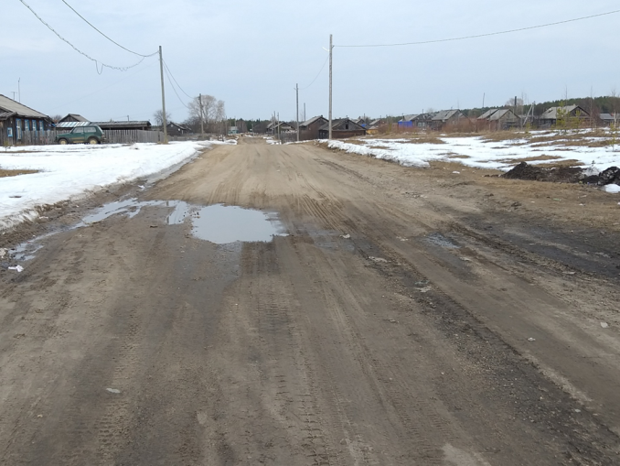
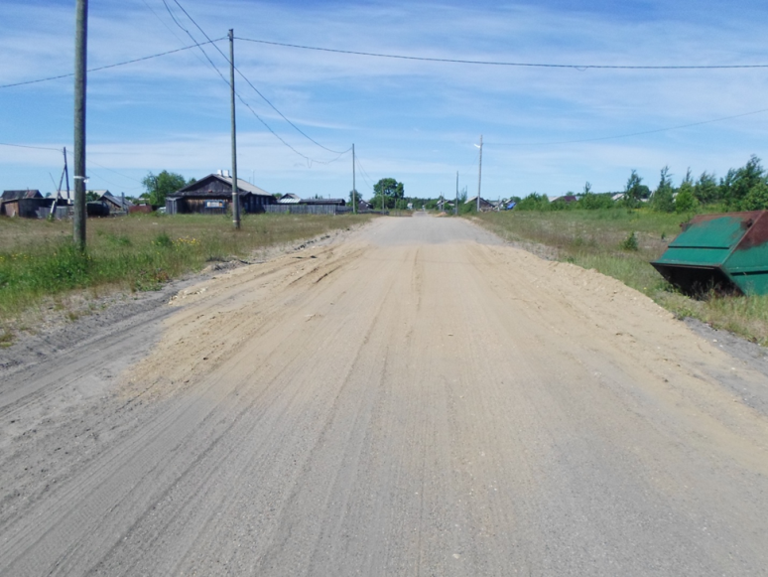
Реализация народных проектов
Реализация народного проекта в сфере благоустройства территории, прошедших отбор в рамках проекта «Народный бюджет»
Администрацией СП Мещура в 2022 году реализовали проект «Частичный ремонт улично-дорожной сети»
Реализация «Народного бюджета» позволила существенно улучшить транспортную доступность.
Общая стоимость проекта «Частичный ремонт улично-дорожной сети» составила 433,171 тыс. руб. Из них 388,899 тыс. руб. средства республиканского бюджета, 43,211 тыс.руб. средства местного бюджета, 1,06 тыс. руб. вклад граждан.

Slide 12
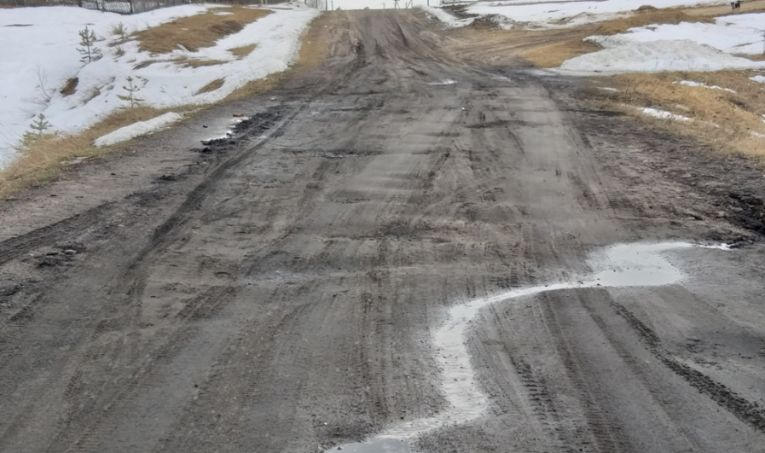
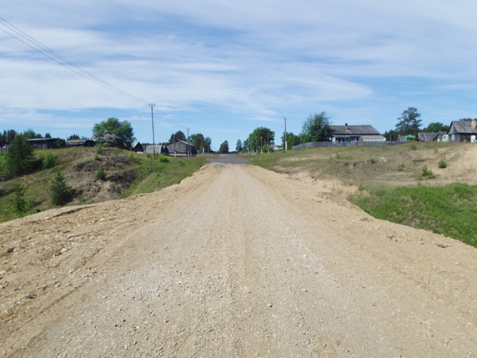
Реализация народных проектов
Реализация народного проекта в сфере благоустройства территории, прошедших отбор в рамках проекта «Народный бюджет»
Администрацией СП Мещура в 2022 году реализовали проект «Частичный ремонт моста через овраг по улице Коммунистической»
Реализация «Народного бюджета» позволила существенно улучшить транспортную доступность.
Общая стоимость проекта составила 30,862 тыс. руб. Из них 27,775 тыс. руб. средства республиканского бюджета, 3,086 тыс.руб. средства местного бюджета.

Slide 13
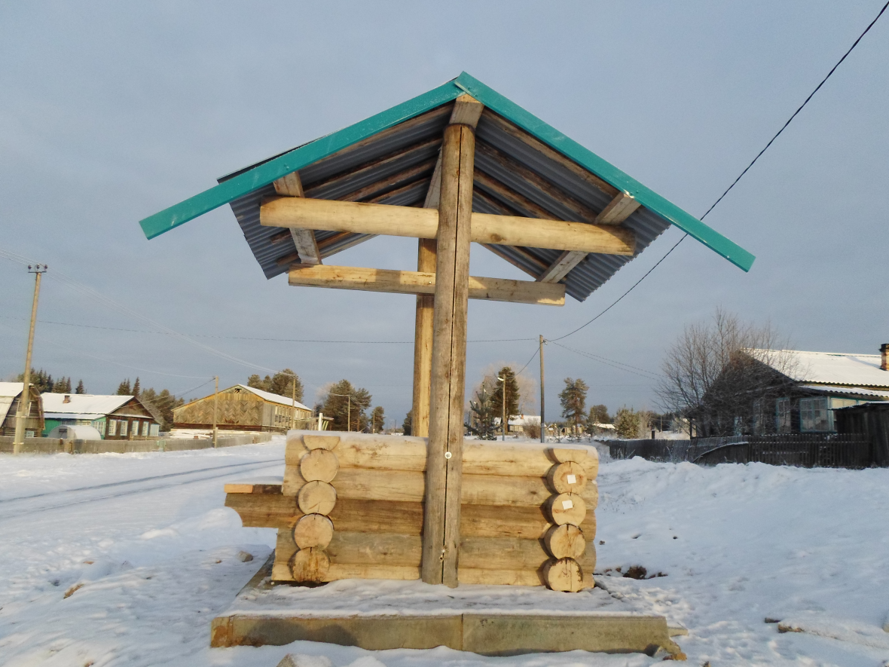
Реализация народных проектов
Реализация народного проекта по обустройству источников холодного водоснабжения, прошедших отбор в рамках проекта «Народный бюджет»
Администрацией СП Мещура в 2022 году реализовали проект «Чистая вода»
Реализация «Народного бюджета» позволит обеспечить жителей СП Мещура питьевой водой.
Общая стоимость проекта составила 671,967 тыс. руб. Из них 600,00 тыс. руб. средства республиканского бюджета, 66,667 тыс.руб. средства местного бюджета и добровольные пожертвования 5,30 тыс.руб.

Slide 14
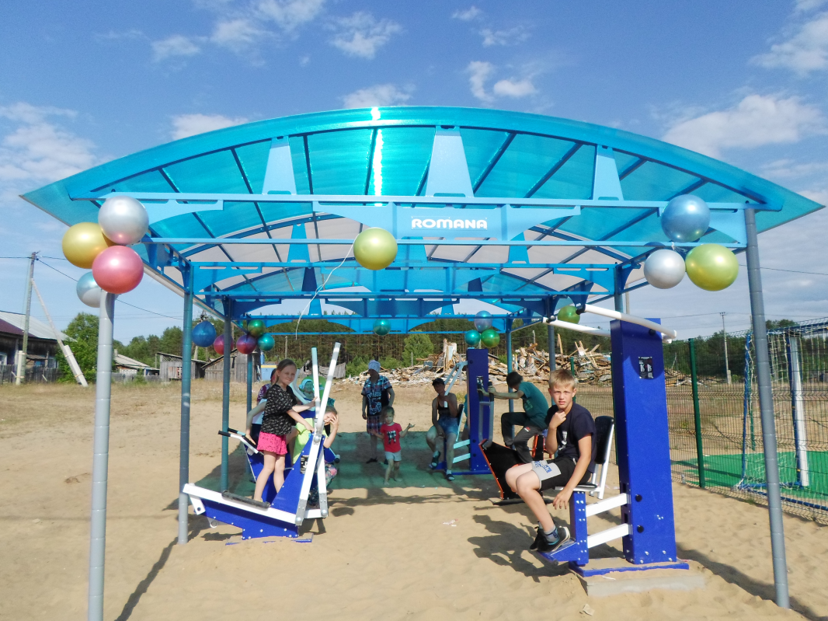
Реализация народных проектов
Реализация народного проекта в сфере физической культуры и спорта, прошедших отбор в рамках проекта «Народный проект»
Администрацией СП Мещура в 2022 году реализовали проект «Здоровое поколение»
В п. Мещура реализован народный проект «Здоровое поколение» В 2022 году на территории СП Мещура были установлены тренажеры для уличного тренажерного комплекса. Всего установили семь тренажеров, а также навес. Новый тренажерный комплекс будет располагаться рядом со спортивной площадкой, которая также была обустроена в рамках "Народного бюджета" в 2020 году.
Общая стоимость проекта составила 672,90 тыс. руб., из них 600 тыс. руб. средства республиканского бюджета, 66,667 тыс. руб. – средства местного бюджета, 5,9 тыс. руб. – добровольные пожертвования

Slide 15
СПАСИБО ЗА ВНИМАНИЕ!
КОНТАКТНАЯ ИНФОРМАЦИЯ
Финансовое управление администрации муниципального района «Княжпогостский»
г. Емва, ул. Дзержинского, 81
Начальник: Хлюпина Наталия Анатольевна
Телефон: (82139) 2-36-01
Исполнитель: Столбовская Кристина Анатольевна
Телефон: (82139)2-14-78
С информацией о бюджете можно ознакомиться на официальном сайте администрации муниципального района «Княжпогостский» «mrk11.ru»

